Slide 1
Versículo Por Versículo
INTRODUÇÃO: JESUS CRISTO SE APRESENTA
(APOCALIPSE 1.1-20
5

Slide 2
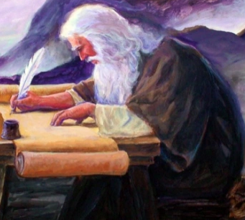
JOÃO FAZ A APRESENTAÇÃO DO LIVRO
Entre os versos 1 e 8 do primeiro capítulo, João apresenta o livro e a si mesmo, saúda as igrejas destinatárias, glorifica ao Deus Triúno e enfatiza a volta de Cristo.

Slide 3
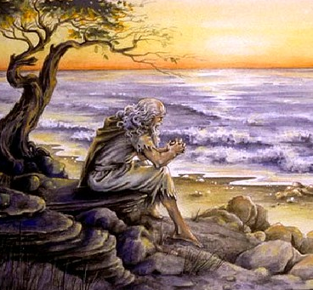
JOÃO APRESENTA O CONTEXTO DO LIVRO
Entre os versos 9 e 11 do primeiro capítulo João conta onde estava ao receber a revelação; por que estava lá; quando a recebeu ; a quem ela foi endereçada e de quem a recebeu.

Slide 4
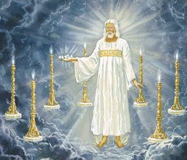
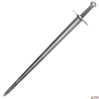
A “ESTREIA” DO SIMBOLISMO APOCALÍPTICO
Entre os versos 12 e 16 do capítulo 1, João ouve a voz de Cristo e contempla a sua glória.

Slide 5
“UM SEMELHANTE A FILHO DE HOMEM”
“Filho do homem” foi a expressão predileta usada por Jesus para referir-se a si mesmo. A expressão foi tirada do livro de Ezequiel e do livro de Daniel.

Slide 6
“VESTIDO DE UMA ROUPA TALAR, E CINGIDO À ALTURA DO PEITO COM UM CINTO DE OURO”
Suas vestes indicam que Cristo é Sacerdote e Rei – dois de seus ofícios.

Slide 7
“A SUA CABEÇA E CABELOS ERAM COMO LÃ BRANCA, COMO A NEVE”
O branco simboliza a pureza, e a cor dos cabelos de Cristo na visão é indicador de sua santidade.

Slide 8
“E OS SEUS OLHOS COMO CHAMA DE FOGO”
Os olhos de Cristo são descritos como chama de fogo a fim de simbolizar a sua acurada visão, ou seja, a sua onisciência.

Slide 9
“E OS SEUS PÉS, SEMELHANTES A LATÃO RELUZENTE, QUE FORA REFINADO”
O latão, nos dias de João, era considerado o mais resistente dos metais. Assim, a forma como os pés de Cristo são descritos aponta para a sua firmeza, ou seja, para a sua onipotência.

Slide 10
“E A SUA VOZ COMO A VOZ DE MUITAS ÁGUAS”
Na visão, a voz de Cristo soa como de trombeta ou como de muitas águas, num símbolo da sua autoridade.

Slide 11
“O SEU ROSTO ERA COMO O SOL, QUANDO RESPLANDECE NA SUA FORÇA”
O rosto de Cristo é apresentado como possuindo um brilho intenso, simbolizando a sua majestade.

Slide 12
“DA SUA BOCA SAÍA UMA AGUDA ESPADA DE DOIS GUMES”
No livro de Apocalipse, a palavra de Cristo – simbolizada, nesta primeira visão, pela espada – é sempre a arma usada para derrotar os seus adversários. Podemos enxergar, aqui, o seu ofício profético.

Slide 13
“E NO MEIO DOS CANDEEIROS”
Ao contrário do que acontecia no Velho Testamento, o povo de Deus não é representado por um castiçal único, mas por sete candeeiros. Cristo se move no meio das igrejas – um símbolo de sua onipresença.

Slide 14
“TINHA ELE NA SUA DESTRA SETE ESTRELAS”
Os anjos das igrejas – ou seja, os seus pastores – estão nas mãos de Cristo, numa alusão ao cuidado e ao destino.

Slide 15
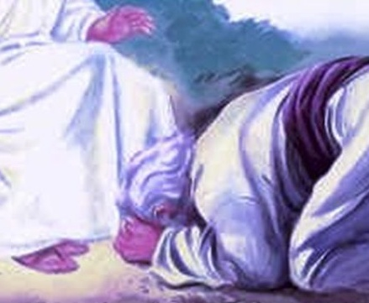
“CAÍ AOS SEUS PÉS, COMO MORTO”
Entre os versos 17 e 20 do capítulo 1 Jesus tranquiliza João, reafirma a sua identidade, dá-lhe uma missão e capacita-o a entender a visão.

Slide 16
PARA SABER MAIS:
.
“Apocalipse: O Futuro Chegou”
Hernandes D. Lopes (Hagnos)

Slide 17
Versículo Por Versículo
O que aprendemos no estudo de hoje?
NAS HORAS DE AFLIÇÃO, O QUE MAIS PRECISAMOS É DE UMA VISÃO DAQUELE QUE NOS AMA E CUIDA DE NÓS – O SENHOR JESUS!

